Slide 1
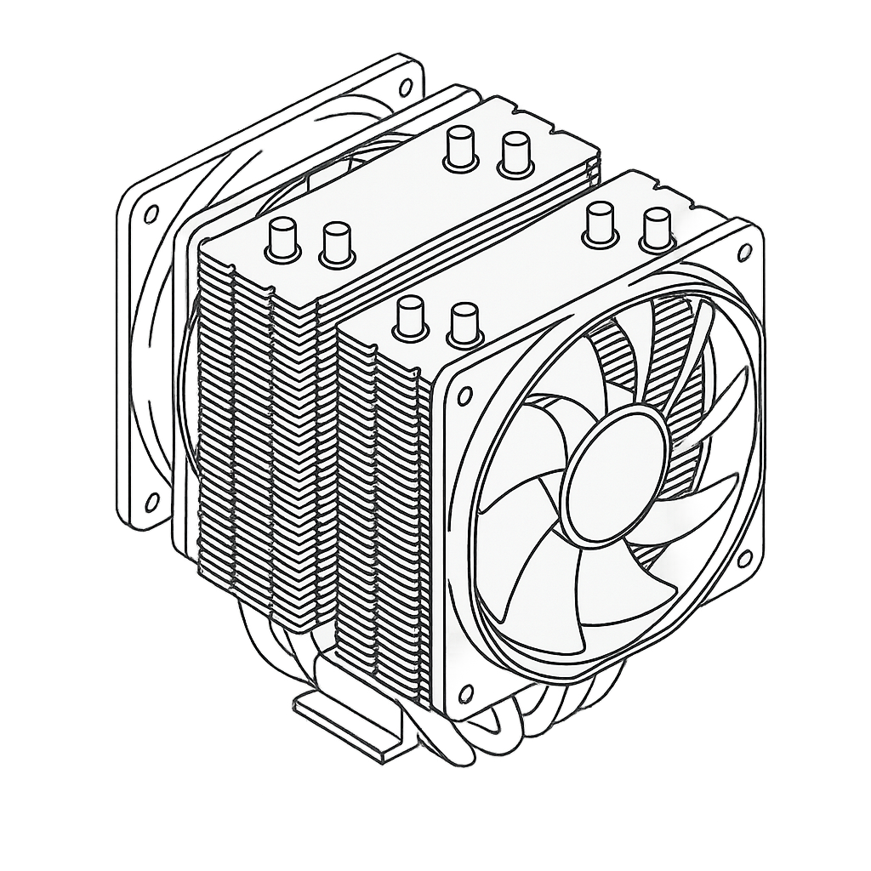
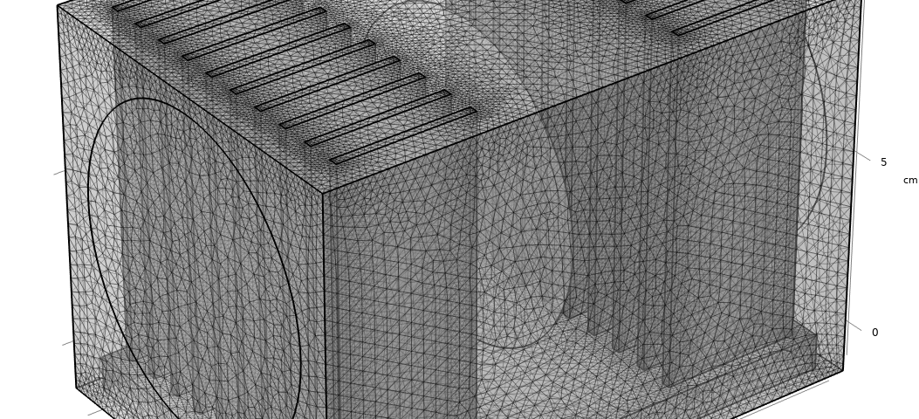
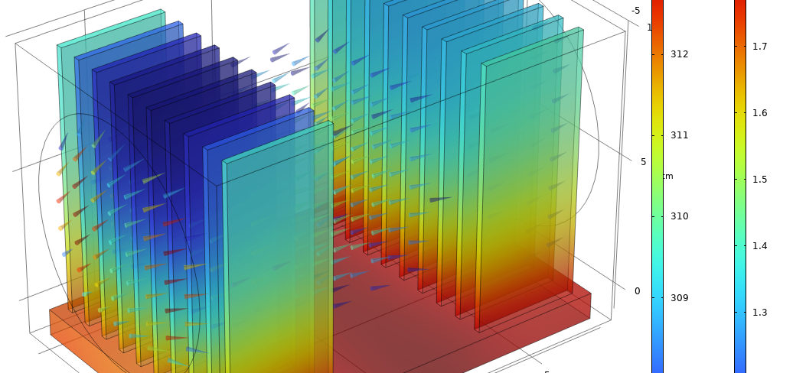
双风扇部署的双塔风冷散热器流热耦合数值研究
本研究旨在面向高热流密度 CPU 的风冷散热需求，构建“基座热源—双塔翅片—风扇—机箱空气域”的三维耦合流热数值模型，系统比较不同的双风扇部署策略对散热性能与气动特性的影响，定量揭示风扇部署与翅片换热之间的耦合规律。
伍昕宇¹ 1. 深圳清华大学研究院，深圳，中国
摘要
随着高端中央处理器（CPU）性能及功耗不断提升的现实情况，高效散热系统成为保障其稳定运行的关键。本文采用 COMSOL 软件建立“基座热源—双塔翅片—风扇—机箱空气域”的三维稳态耦合热流模型，通过设定四种不同的边界条件：风扇单侧直吹、双风扇双侧对吹、双风扇双侧对拉以及双风扇间隔串联，以散热器基座最高温度 T_{max}、总热阻 R_{th}、系统压降 Δp 为评价指标，研究散热器表面温度分布及流场分布的情况。结果显示，相对于单风扇单侧直吹方案，双风扇双侧对吹方案在等风量下散热效果表现最优，T_{max} 下降约 3 K。本研究为双塔风冷散热器在高热流密度场景的风扇布置优化提供了定量依据。
方法
本文采用 COMSOL 多物理场平台构建“CPU 基座热源—双塔翅片—风扇—外部空气域”的三维非等温流固耦合模型，在等参条件下设置单侧直吹、双侧对吹、双侧对拉与间隔串联等典型风扇部署进行对比；风扇以 𝑃-Q 特性曲线（无流动静压与体积流量拟合）作为内部边界/源项统一表征工况；控制方程包含动量与能量方程并采用湍流黏度闭合（k–ω SST，壁面分辨），忽略辐射与微弱浮力影响。几何在保证通道阻力与换热主导机理不变的前提下适度简化，并在叶轮邻域、翅片窄缝与边界层区域局部加密网格。通过三套系统加密网格执行 Richardson 外推与 GCI 评估（并进行渐近性自检），在能量守恒误差与收敛阈值满足预设标准后，选取中等网格作为后续参数研究与指标统计的基准。
图1 双塔散热器物理模型网格划分图
结果
结果表明，在等风量与统一边界条件下，四种典型部署（单风扇直吹、双侧对吹、双侧对拉、间隔串联）中，双侧对吹的综合散热性能最佳；其次为单风扇直吹工况（基座附近最高温约 314 K）。风扇双侧对吹条件下使最高温降至约 310 K，对应 3~4 K 的温升改善，并在翅片两侧形成更均匀的穿流与汇合后上排的流动组织（局部峰值流速约 1.9 m/s）。对拉方案整体流速与换热能力低于单风扇直吹，基座最高温接近 316 K，模拟结果显示中心负压吸入、两侧外排导致的回流/短路效应使传热弱化。
图2 双塔散热器单风扇直吹工况的温度场与热流分布
[1] M.A. Harun and N.A. Che Sidik: ARFMTS, 2020, vol. 78, pp. 98–113.
[2] M. Asim, T. Baig, F.R. Siddiqui, S. Khan, S.A. Khan, H. Babar, Z. Said, J. Zhao, and I.H. Abidi: Journal of Energy Storage, 2025, vol. 111, p. 115344.

